Slide 1
SIMPLEx
Una libreria di programmazione lineare mista intera orientata ai sistemi embedded con un focus sull’ottimizzazione del consumo di memoria
realizzata da Raffaele del Gaudio
per il corso di AOCR del prof. Maurizio Boccia

Slide 2
Quasi…
Al momento la libreria dispone di una singola funzione:
revisedSolve(·)
funzione che risolve problemi di programmazione lineare utilizzando l’algoritmo del simplesso revisionato in due fasi.

Slide 3
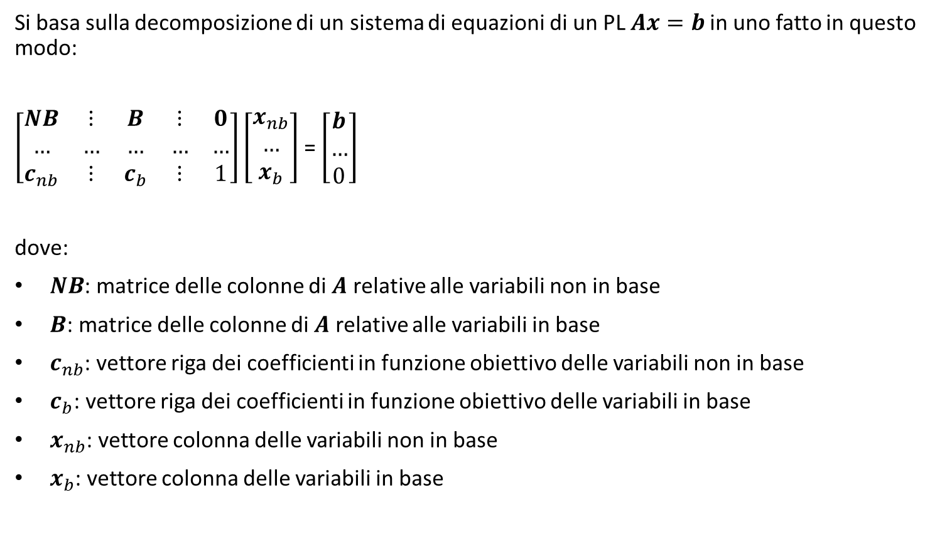
Il simplesso revisionato (1)
Si basa sulla decomposizione di un sistema di equazioni di un PL$Ax=b$ in uno fatto in questo modo:
$\left[\begin{matrix}NB & ⋮ & B & ⋮ & 0 \\ … & … & … & … & … \\ c_{nb} & ⋮ & c_{b} & ⋮ & 1\end{matrix}\right]\left[\begin{matrix}x_{nb} \\ … \\ x_{b}\end{matrix}\right]$ = $\left[\begin{matrix}b \\ … \\ 0\end{matrix}\right]$
dove:
$NB$: matrice delle colonne di $A$ relative alle variabili non in base
$B$: matrice delle colonne di $A$ relative alle variabili in base
$c_{nb}$: vettore riga dei coefficienti in funzione obiettivo delle variabili non in base
$c_{b}$: vettore riga dei coefficienti in funzione obiettivo delle variabili in base
$x_{nb}$: vettore colonna delle variabili non in base
$x_{b}$: vettore colonna delle variabili in base

Slide 4
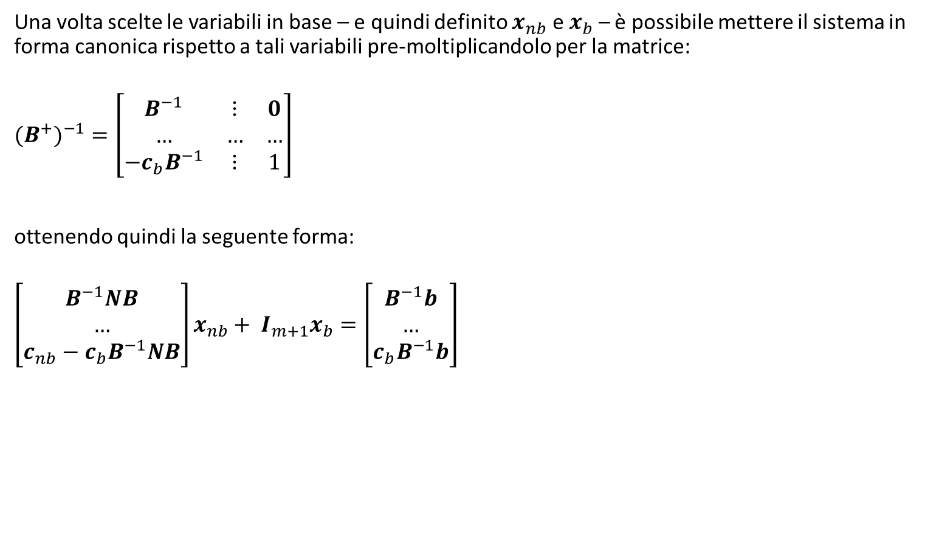
Il simplesso revisionato (2)
Una volta scelte le variabili in base – e quindi definito $x_{nb}$ e $x_{b}$ – è possibile mettere il sistema in forma canonica rispetto a tali variabili pre-moltiplicandolo per la matrice:
$${{(B}^{+})}^{−1}=\left[\begin{matrix}B^{−1} & ⋮ & 0 \\ … & … & … \\ −c_{b}B^{−1} & ⋮ & 1\end{matrix}\right]$$
ottenendo quindi la seguente forma:
$$\left[\begin{matrix}B^{−1}NB \\ … \\ c_{nb}−c_{b}B^{−1}NB\end{matrix}\right]x_{nb}+ I_{m+1}x_{b}=\left[\begin{matrix}B^{−1}b \\ … \\ c_{b}B^{−1}b\end{matrix}\right]$$

Slide 5

Il simplesso revisionato (3)
Da cui segue che ad ogni iterazione dell’algoritmo sarà solo necessario calcolare:
$c_{nb}^{′}=c_{nb}−c_{b}B^{−1}NB$
${b^{′}=B}^{−1}b$
$p_{s}^{′}=B^{−1}p_{s}$, con $p_{s}$ e $p_{s}^{′}$ rispettivamente s-esima colonna della matrice $NB$ e $B^{−1}NB$
E per valutare il valore della funzione obiettivo:
$−z=−c_{b}B^{−1}b$

Slide 6
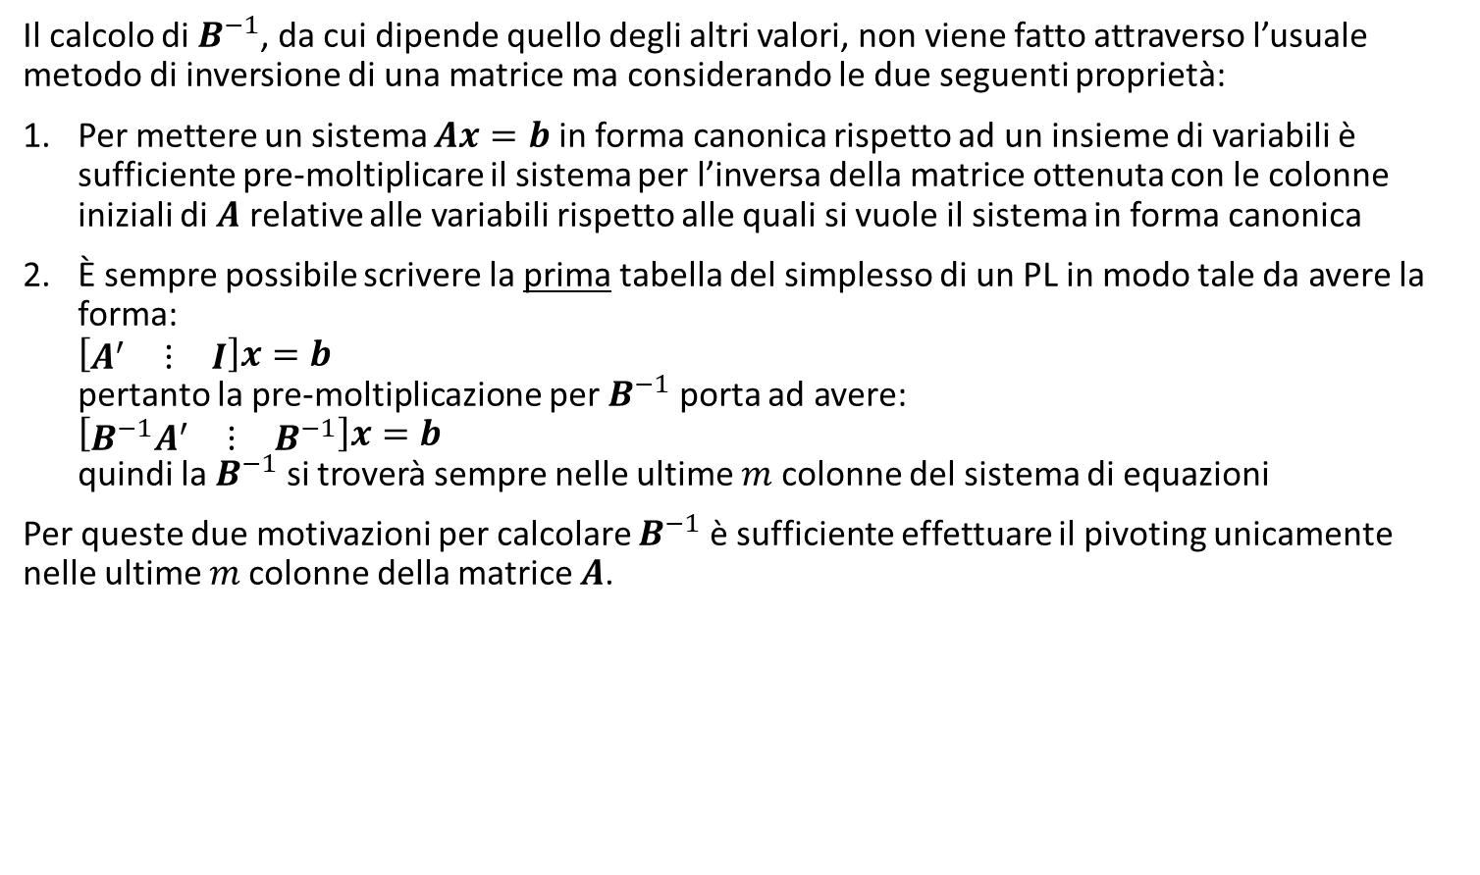
Il simplesso revisionato (4)
Il calcolo di $B^{−1}$, da cui dipende quello degli altri valori, non viene fatto attraverso l’usuale metodo di inversione di una matrice ma considerando le due seguenti proprietà:
Per mettere un sistema $Ax=b$ in forma canonica rispetto ad un insieme di variabili è sufficiente pre-moltiplicare il sistema per l’inversa della matrice ottenuta con le colonne iniziali di $A$ relative alle variabili rispetto alle quali si vuole il sistema in forma canonica
È sempre possibile scrivere la prima tabella del simplesso di un PL in modo tale da avere la forma: $\left[\begin{matrix}A^{′} & ⋮ & I\end{matrix}\right]x=b$ pertanto la pre-moltiplicazione per $B^{−1}$ porta ad avere: $\left[\begin{matrix}B^{−1}A^{′} & ⋮ & B^{−1}\end{matrix}\right]x=b$ quindi la $B^{−1}$ si troverà sempre nelle ultime $m$ colonne del sistema di equazioni
Per queste due motivazioni per calcolare $B^{−1}$ è sufficiente effettuare il pivoting unicamente nelle ultime $m$colonne della matrice $A$.

Slide 7

Dettagli sulla funzione
revisedSolve(·):
Supporta il metodo delle due fasi per gestire i vincoli di >= ed =
Usa la regola di Bland per evitare la circolazione tra soluzioni basiche degeneri
Usa la matrice $A^{T}$ piuttosto che la $A$ per ottimizzare gli accessi alla cache
Quasi nessuna allocazione e nessuna copia
Zero dipendenze esterne

Slide 8
Testing
Il testing della funzione è stato articolato in due fasi:
Test statici: Si è costruito un file contenente dei testcase (tutti i PL presenti nelle slide del corso ed altri) e si è lanciata la funzione su questi casi verificando che la funzione ritornasse il valore atteso.
Tesi dinamici: Si sono generati in automatico migliaia di problemi di LP (feasible e infeasible) di diverse dimensioni e si è utilizzata lpsolve, una matura libreria opensource di linear programming, per controllare gli esiti dei test
Risultati dei test:
Tutti i test statici vengono superati con successo.
Tutti i test dinamici che prevedono problemi LP con soli vincoli di <= vengono superati ma ci sono dei casi particolari in cui la funzione fallisce. Limitatamente ai casi che è stato, per tempo, possibile analizzare essi vengono presentati nella successiva slide

Slide 9
Limitazioni e miglioramenti
Vanno considerati i concetti del calcolo numerico, come il calcolo dell’accuratezza della soluzione e la gestione degli gli errori di round off, soprattutto quando si effettuano controlli logici con le variabili double (e.g. x>0). Alcuni test falliscono perché l’errore accumulato dei calcoli è tale da rendere la soluzione trovata diversa da quella effettiva.
Alcuni test di PL da risolvere col metodo delle due fasi falliscono quando si presenta la situazione in cui termina la fase 1 dell’algoritmo ma c’è ancora una variabile artificiale in base con valore nullo (sol. Basica degenere). Vanno gestiti i due casi in cui la riga della variabile artificiale è linearmente dipendente e quando si può effettuare il pivot

Slide 10
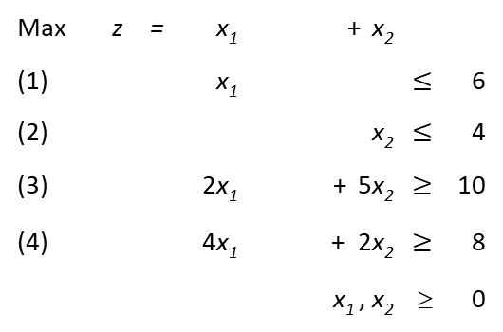
Caso d’uso 1
Un’esecuzione del simplesso con due fasi:
Max | z | = | x₁ | + x₂
(1) |  |  | x₁ |  | $$≤$$ | 6
(2) |  |  |  | x₂ | $$≤$$ | 4
(3) |  |  | 2x₁ | + 5x₂ | $$≥$$ | 10
(4) |  |  | 4x₁ | + 2x₂ | $$≥$$ | 8
 |  |  |  | x₁ , x₂ | ≥ | 0
Soluzione ottima attesa:
y₃ = 22, x₂ = 4, y₄ = 24, x₁ = 6, y₁ = 0, y₂ = 0
Con valore z = 10
Tabella 1:
 | x₁ | x₂ | y₁ | y₂ | y₃ | y₄ | h₁ | h₂ | −z | −w | b
y₁ | 1 | 0 | 1 | 0 | 0 | 0 | 0 | 0 | 0 | 0 | 6
y₂ | 0 | 1 | 0 | 1 | 0 | 0 | 0 | 0 | 0 | 0 | 4
h₁ | 2 | 5 | 0 | 0 | −1 | 0 | 1 | 0 | 0 | 0 | 10
h₂ | 4 | 2 | 0 | 0 | 0 | −1 | 0 | 1 | 0 | 0 | 8
−z | 1 | 1 | 0 | 0 | 0 | 0 | 0 | 0 | 1 | 0 | 0
−w | −6 | −7 | 0 | 0 | 1 | 1 | 0 | 0 | 0 | 1 | −18

Slide 11
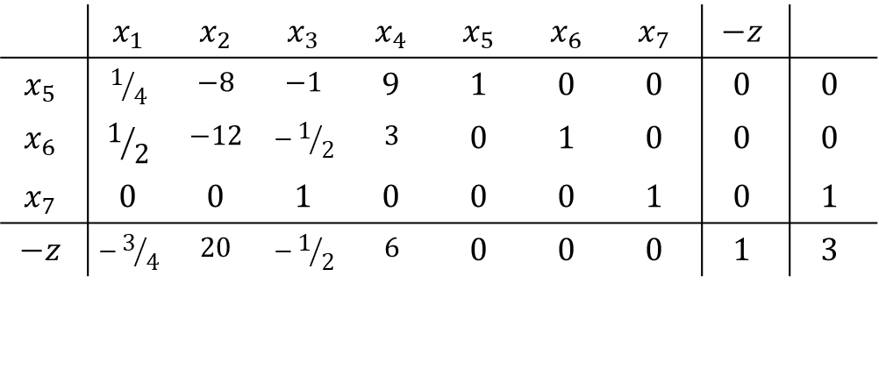
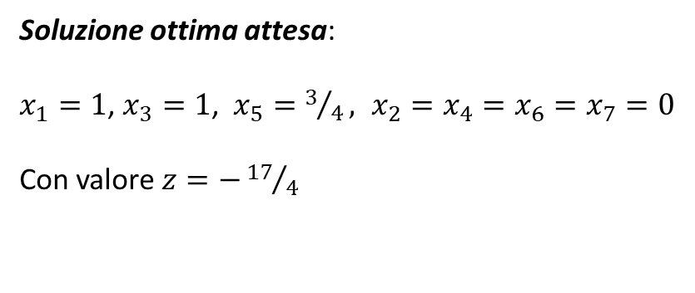
Caso d’uso 2
Un’esecuzione del simplesso con applicazione della regola di Bland:
Tabella 1:
 | $$x_{1}$$ | $$x_{2}$$ | $$x_{3}$$ | $$x_{4}$$ | $$x_{5}$$ | $$x_{6}$$ | $$x_{7}$$ | $$−z$$
$$x_{5}$$ | $$1/4$$ | $$−8$$ | $$−1$$ | $$9$$ | $$1$$ | $$0$$ | $$0$$ | $$0$$ | $$0$$
$$x_{6}$$ | $$1/2$$ | $$−12$$ | $$−1/2$$ | $$3$$ | $$0$$ | $$1$$ | $$0$$ | $$0$$ | $$0$$
$$x_{7}$$ | $$0$$ | $$0$$ | $$1$$ | $$0$$ | $$0$$ | $$0$$ | $$1$$ | $$0$$ | $$1$$
$$−z$$ | $$−3/4$$ | $$20$$ | $$−1/2$$ | $$6$$ | $$0$$ | $$0$$ | $$0$$ | $$1$$ | $$3$$
Soluzione ottima attesa:
$x_{1}=1$, $x_{3}=1$, $x_{5}=3/4, x_{2}=x_{4}=x_{6}=x_{7}=0$
Con valore $z=−{17}/4$

Slide 12
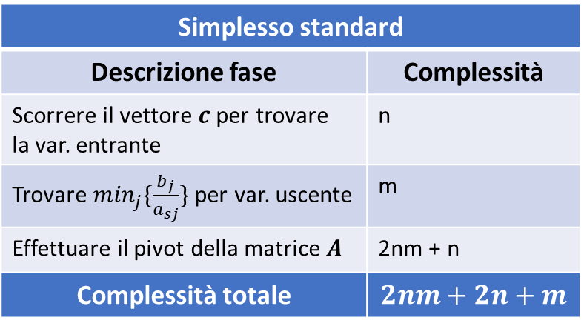
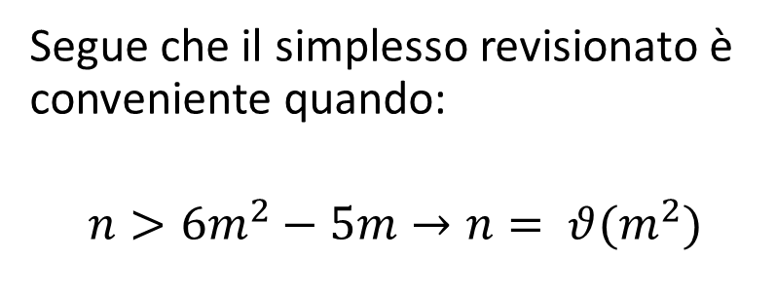
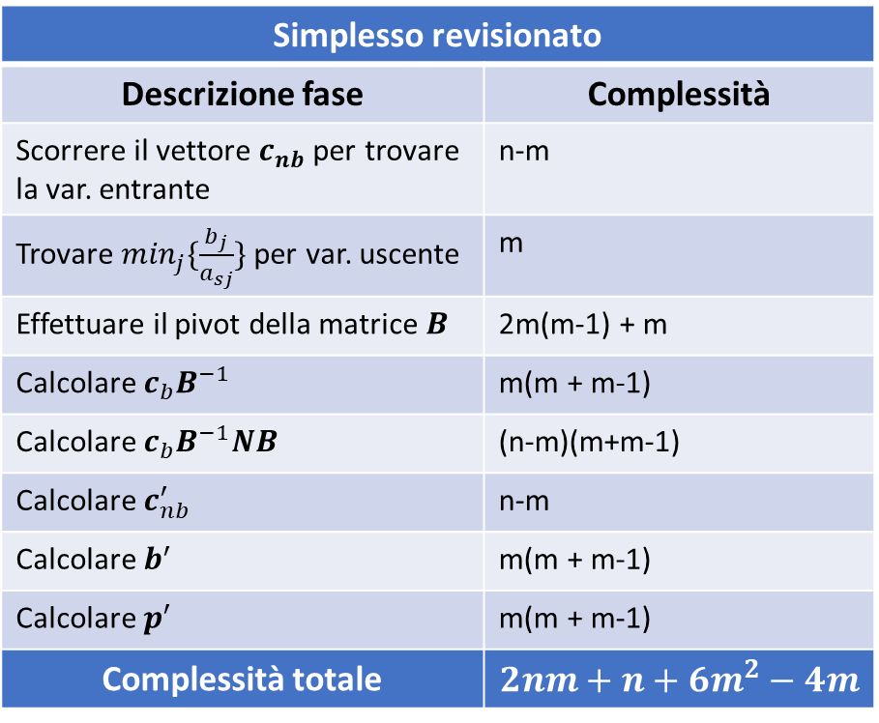
Confronto con il simplesso standard
Quando è conveniente usare il simplesso revisionato? Se la matrice $A$ è $m∗n$, un’iterazione di entrambi gli algoritmi è così strutturata:
Simplesso standard
Descrizione fase | Complessità
Scorrere il vettore $c$ per trovare la var. entrante | n
Trovare $\min_{j}\{\frac{b_{j}}{a_{sj}}\}$ per var. uscente | m
Effettuare il pivot della matrice $A$ | 2nm + n
Complessità totale | $$2nm+2n+m$$
Simplesso revisionato
Descrizione fase | Complessità
Scorrere il vettore $c_{nb}$ per trovare la var. entrante | n-m
Trovare $\min_{j}\{\frac{b_{j}}{a_{sj}}\}$ per var. uscente | m
Effettuare il pivot della matrice $B$ | 2m(m-1) + m
Calcolare $c_{b}B^{−1}$ | m(m + m-1)
Calcolare $c_{b}B^{−1}NB$ | (n-m)(m+m-1)
Calcolare $c_{nb}^{′}$ | n-m
Calcolare $b^{′}$ | m(m + m-1)
Calcolare $p^{′}$ | m(m + m-1)
Complessità totale | $$2nm+n+6m^{2}−4m$$
Segue che il simplesso revisionato è conveniente quando:
$$n>6m^{2}−5m→n= θ(m^{2})$$

Slide 13
Grazie dell’attenzione

